Slide 1





SEMINARIO DEL EVANGELIO
ISAÍAS 25: DE LA OBSCURIDAD AL GOZO
La promesa del Señor sobre el dolor, la muerte y las lágrimas.
ISAÍAS 25:9
"Y se dirá en aquel día: He aquí, este es nuestro Dios, le hemos esperado, y nos salvará; este es Jehová a quien hemos esperado, nos gozaremos y nos alegraremos en su salvación."
"El plan de Dios no es un laberinto diseñado para dejarnos fuera; es un camino amoroso para traernos de regreso a casa."
— Élder Patrick Kearon
¿Qué te da la certeza de que el bien ganará al final frente al dolor de hoy?

Slide 2



UN BANQUETE DE GOZO ETERNO
Principio Doctrinal
La salvación en Jesucristo no es una carga pesada ni un sufrimiento infinito; es una celebración de renovación para el alma.
ISAÍAS 25:6
"Y Jehová de los ejércitos hará en este monte a todos los pueblos banquete de manjares suculentos, banquete de vinos refinados..."
Abundancia espiritual: Dios prepara un festín donde la escasez del mundo desaparece.
"Esperar en el Señor significa confiar en Su tiempo, tener fe activa y saber que al final Él hará que todas las cosas obren para nuestro bien."
Inclusión universal: El banquete está preparado para todos los pueblos que busquen al Señor.
— Pres. Dieter F. Uchtdorf
Gozo Duradero: La paz que ofrece Cristo supera cualquier satisfacción temporal.

Slide 3




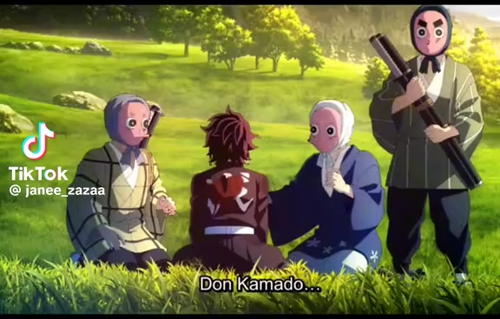

EL AMANECER TRAS LA LARGA NOCHE
En las batallas de anime más intensas, los héroes resisten luchas brutales durante la noche. Pero cuando el primer rayo de sol rompe la oscuridad, la amenaza es destruida para siempre.
PASAJE CLAVE — ISAÍAS 25:8
"Destruirá a la muerte para siempre..."
1 CORINTIOS 15:54, 57
"...Sorbida es la muerte en victoria... Mas gracias sean dadas a Dios, que nos da la victoria por medio de nuestro Señor Jesucristo."
Enfoque Doctrinal: La oscuridad no tiene la última palabra. Jesucristo rompe la noche del sufrimiento y destruye la muerte eternamente.

Slide 4

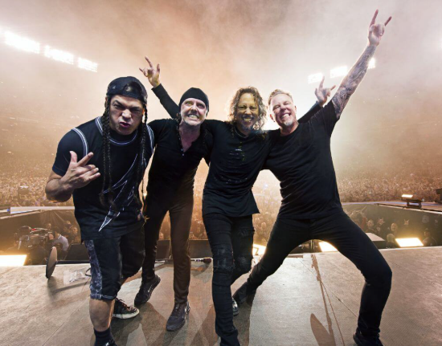


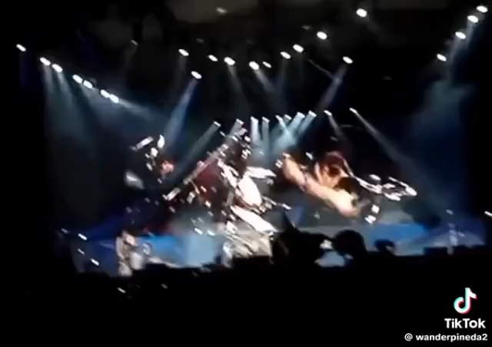

CUANDO TODO PARECE APAGARSE
La canción expresa el sentimiento profundo de estar atrapado en la desesperación, la pérdida de fuerza y la sensación de que la vida se desvanece en sombras.
PROMESA DEL SEÑOR — ISAÍAS 25:8
"...y enjugará el Señor Jehová toda lágrima de todos los rostros..."
"No hay lágrima o tristeza que caiga en esta tierra que quede fuera del alcance consolador del Salvador."
— Pres. Dallin H. Oaks
Mensaje de Esperanza: Tu historia NUNCA termina desvaneciéndose en la sombra. Cristo secará tus lágrimas y restaurará tu luz.

Slide 5

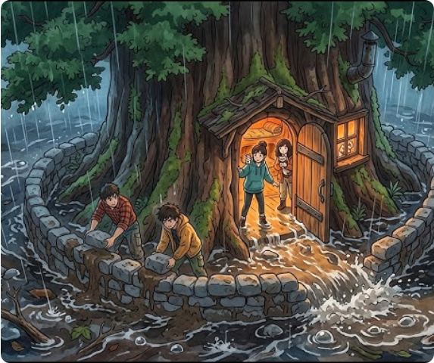


SANANDO LAS HERIDAS DE LA VIDA TERRENAL
REFUGIO SEGURO — ISAÍAS 25:4
"Porque fuiste fortaleza al pobre, fortaleza al necesitado en su aflicción, refugio contra el turbión, sombra contra el calor..."
Principio Doctrinal Central
El Señor no solo nos rescata del pecado; Él es un refugio real y tangible contra la ansiedad, el duelo y los colapsos emocionales de la vida cotidiana.

Slide 6






HE AQUÍ, ESTE ES NUESTRO DIOS
Reto de Reflexión Personal
PASAJE ANCLA — ISAÍAS 25:9
"...este es Jehová a quien hemos esperado, nos gozaremos y nos alegraremos en su salvación."
Escribe las respuestas en tus notas personales:
Paso 1: Entregar la Carga
Identifica una "lágrima" o carga personal que estés entregando al Señor en este tiempo de tu vida.
"El Señor ya ha ganado la victoria. Tu historia no termina en la sombra, sino en la luz de Su gozo eterno."
Paso 2: Recordar la Promesa
Escribe una promesa de Isaías 25 que recordarás firmemente cuando sientas que las cosas se oscurecen.

